Slide 1
Ιστολογία Ι – Εμβρυολογία (Θ)
Ανοικτά Ακαδημαϊκά Μαθήματα στο ΤΕΙ Αθήνας
Ενότητα 4: Εμβρυολογία
Φραγκίσκη Αναγνωστοπούλου Ανθούλη
Τμήμα Ιατρικών Εργαστηρίων
Το περιεχόμενο του μαθήματος διατίθεται με άδεια Creative Commons εκτός και αν αναφέρεται διαφορετικά | Το έργο υλοποιείται στο πλαίσιο του Επιχειρησιακού Προγράμματος «Εκπαίδευση και Δια Βίου Μάθηση» και συγχρηματοδοτείται από την Ευρωπαϊκή Ένωση (Ευρωπαϊκό Κοινωνικό Ταμείο) και από εθνικούς πόρους.

Slide 2
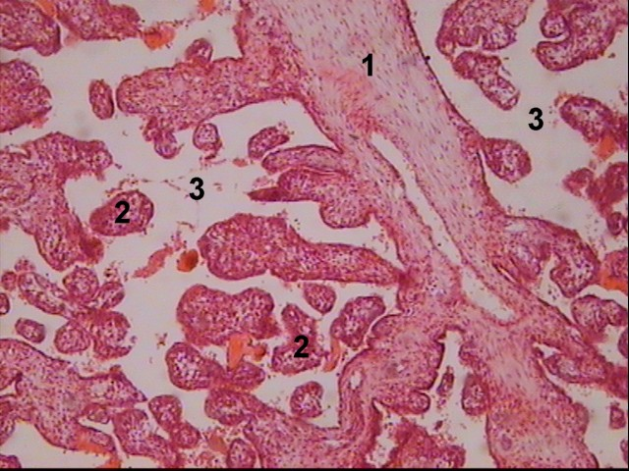
Λάχνες πλακούντα (1/2)
Παρατηρείται η εμβρυογενής μοίρα του πλακούντα.
Η μεγάλη στελεχιαία λάχνη διακλαδίζεται προοδευτικά σε
μικρότερες τελικές λάχνες
Ανάμεσα από τις λάχνες υπάρχει
(3) ο μεσολάχνιος χώρος, όπου κυκλοφορεί το αίμα της μητέρας. (χρώση αιματοξυλίνη-εωσίνη, μεγέθυνση Χ50)
© 2004, Εργαστήριο Ιστολογίας, Εμβρυολογίας & Ανθρωπολογίας, Ιατρικό Τμήμα, Α.Π.Θ.

Slide 3
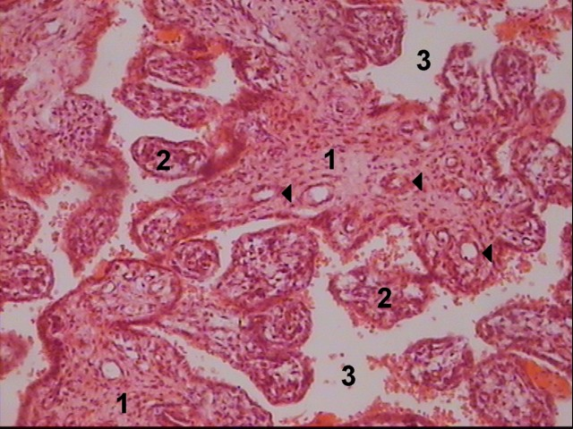
Λάχνες πλακούντα (2/2)
Διακρίνονται
στελεχιαίες λάχνες,
τελικές λάχνες και
ο μεσολάχνιος χώρος.
Οι λάχνες έχουν ινώδες στρώμα με πολυάριθμα τριχοειδή αγγεία (βέλη). (χρώση αιματοξυλίνη-εωσίνη, χοριακές λάχνες, μεγέθυνση Χ100)
© 2004, Εργαστήριο Ιστολογίας, Εμβρυολογίας & Ανθρωπολογίας, Ιατρικό Τμήμα, Α.Π.Θ.

Slide 4
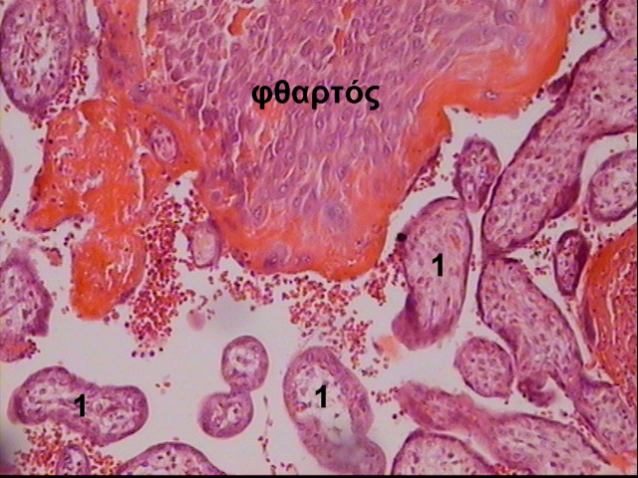
Φθαρτός (1/2)
Στο κάτω μέρος της εικόνας αναγνωρίζονται (1) χοριακές λάχνες που καλύπτονται από συγκυτιώδη τροφοβλάστη και κυτταροτροφοβλάστη. Στο άνω μέρος της εικόνας διακρίνεται ο φθαρτός που προέρχεται από τον βλεννογόνο της μήτρας (ενδομήτριο). (χρώση αιματοξυλίνη-εωσίνη,χοριακές λάχνες, μεγέθυνση Χ100)
© 2004, Εργαστήριο Ιστολογίας, Εμβρυολογίας & Ανθρωπολογίας, Ιατρικό Τμήμα, Α.Π.Θ.

Slide 5
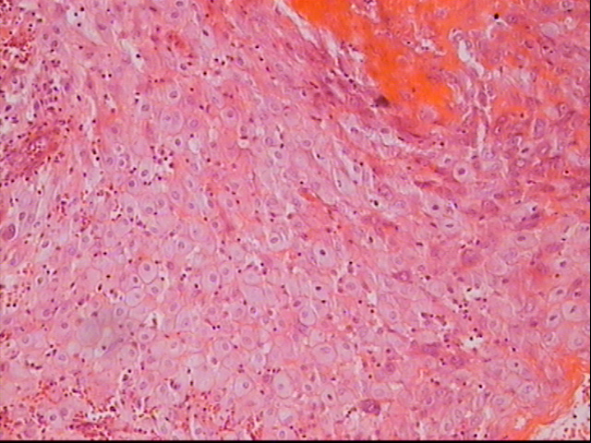
Φθαρτός (2/2)
Ο φθαρτός περιλαμβάνει κυρίως στρωματικά κύτταρα του ενδομητρίου, που διογκώνονται από την επίδραση της προγεστερόνης. (χρώση αιματοξυλίνη-εωσίνη, μεγέθυνση Χ100)
© 2004, Εργαστήριο Ιστολογίας, Εμβρυολογίας & Ανθρωπολογίας, Ιατρικό Τμήμα, Α.Π.Θ.

Slide 6
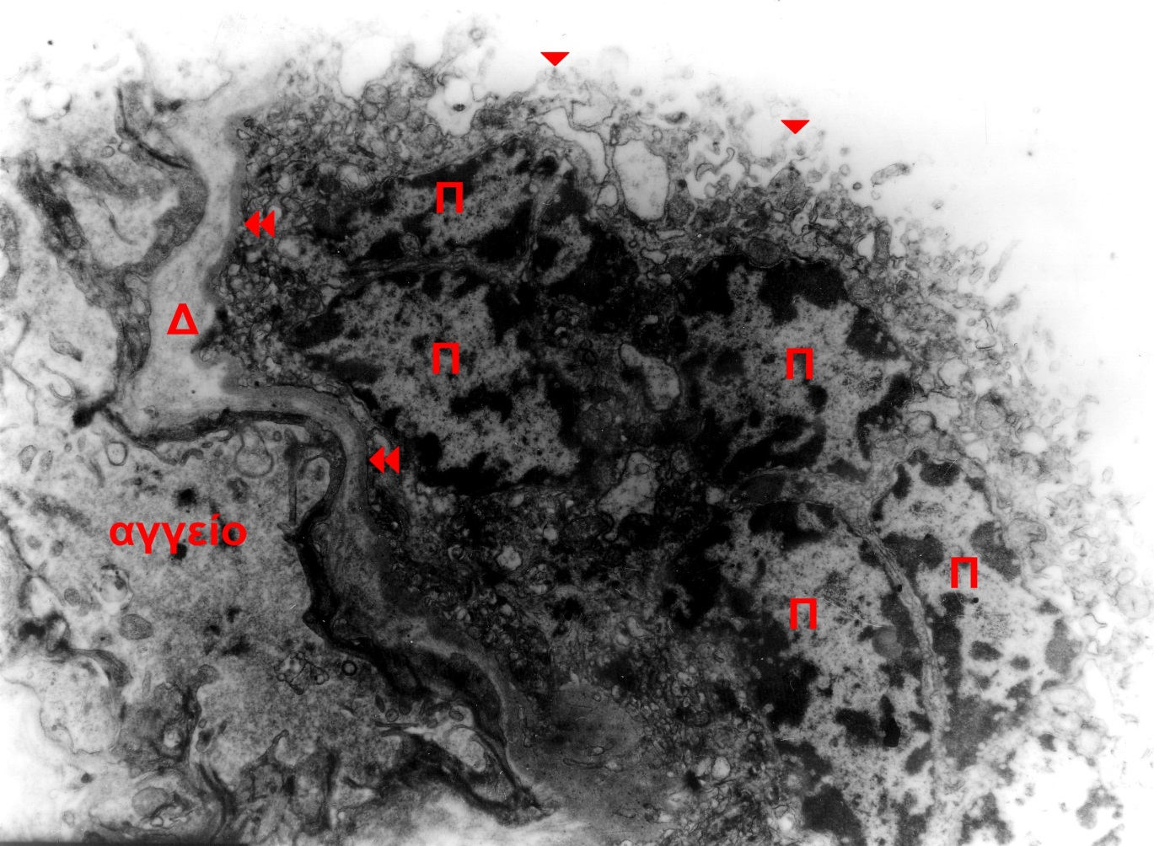
Συγκυτιώδης τροφοβλάστη
Στην επιφάνεια της συγκυτιώδους τροφοβλαστης υπάρχουν πολλές μικρολάχνες (βέλη). Τα κύτταρα αυτά έχουν πολλούς πυρήνες (Π), αφού προέρχονται από την συγχώνευση των κυττάρων της κυτταροτροφοβλάστης.
Επίσης διακρίνονται η βασική μεμβράνη της τροφοβλάστης (διπλά βέλη), το διάμεσο στρώμα (Δ) και το τριχοειδές αγγείο της χοριακής λάχνης. (Χ15000).
© 2004, Εργαστήριο Ιστολογίας, Εμβρυολογίας & Ανθρωπολογίας, Ιατρικό Τμήμα, Α.Π.Θ.

Slide 7
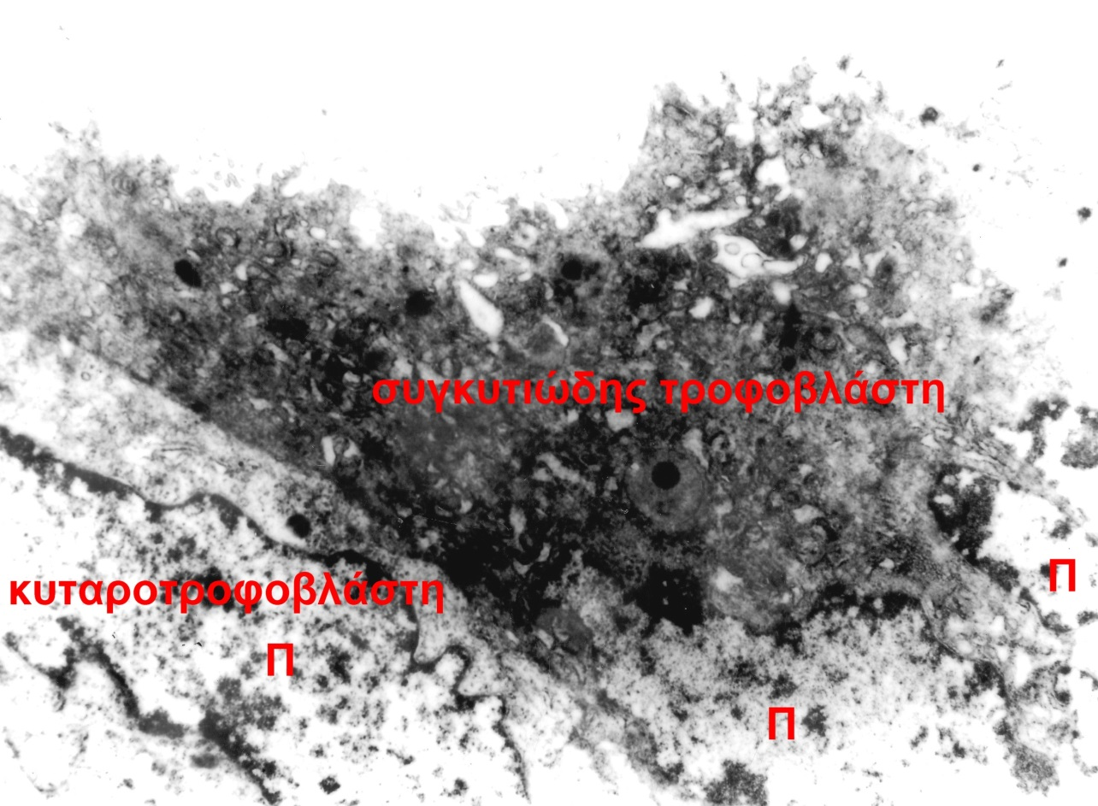
Συγκυτιώδης τροφοβλάστη Κυτταροτροφοβλάστη
Στο επάνω μέρος της εικόνας φαίνεται τμήμα κυττάρου της συγκυτιώδους τροφοβλάστης με πολλούς πυρήνες (Π). Η υποκείμενη κυτταροτροφοβλάστη (στιβάδα του Langhans) αποτελεί την βασική στιβάδα της τροφοβλάστης και έχει κύτταρα με ένα πυρήνα. (Χ15000)
© 2004, Εργαστήριο Ιστολογίας, Εμβρυολογίας & Ανθρωπολογίας, Ιατρικό Τμήμα, Α.Π.Θ.

Slide 8
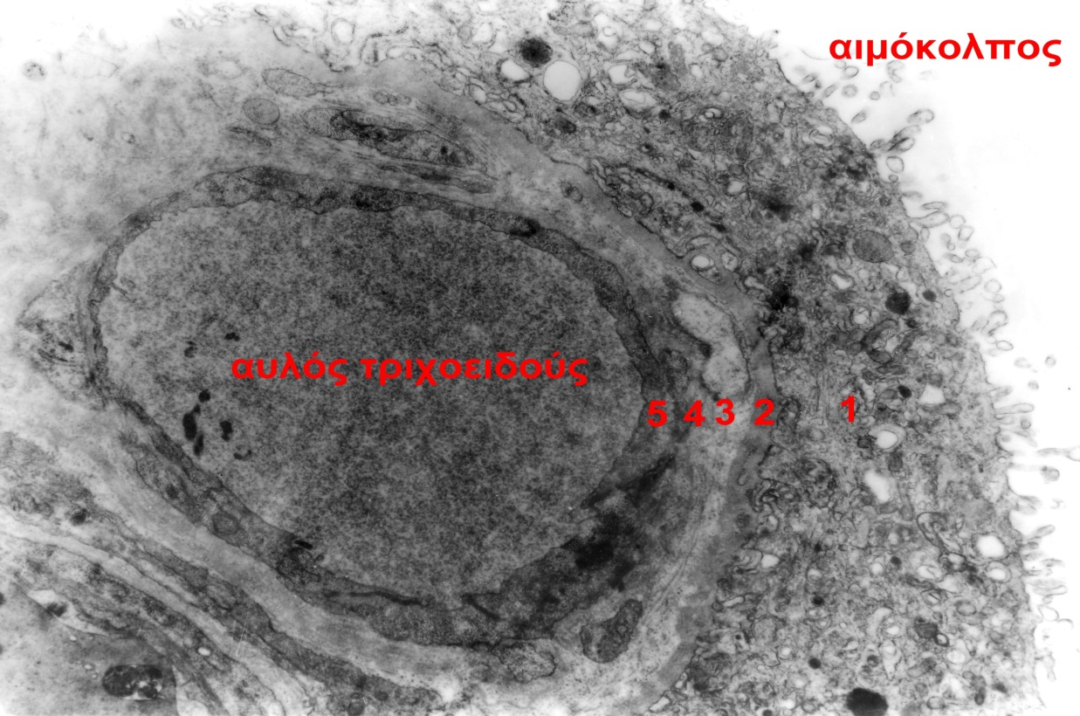
Πλακουντιακός φραγμός
Ο πλακουντιακός φραγμός αποτελεί ένα ηθμό που δεν επιτρέπει την πλήρη ανάμιξη του αίματος του εμβρύου και της μητέρας. Απαρτίζεται από
(1) τα κύτταρα της τροφοβλάστης,
(2) τον βασικό υμένα της τροφοβλάστης,
(3) το διάμεσο στρώμα, δηλ. εξωεμβρυϊκό μεσέγχυμα,
(4) τον βασικό υμένα του τριχοειδούς της χοριακής λάχνης και
(5) το ενδοθήλιο. (Χ25000)
© 2004, Εργαστήριο Ιστολογίας, Εμβρυολογίας & Ανθρωπολογίας, Ιατρικό Τμήμα, Α.Π.Θ.

Slide 9
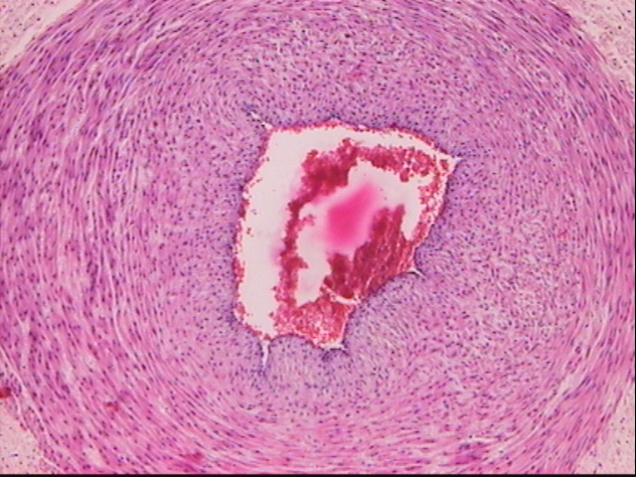
Εγκάρσια διατομή του ομφαλίου λώρου με ομφαλικό αγγείο
Χρώση αιματοξυλίνη-εωσίνη. Μεγέθυνση Χ50
© 2004, Εργαστήριο Ιστολογίας, Εμβρυολογίας & Ανθρωπολογίας, Ιατρικό Τμήμα, Α.Π.Θ.

Slide 10
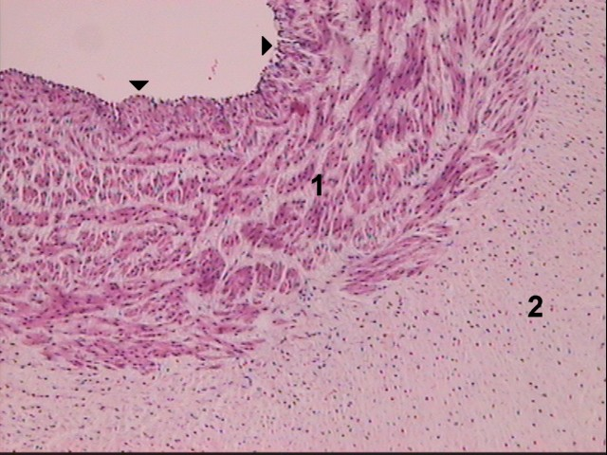
Ομφαλικό αγγείο και πηκτή του Wharton
Διακρίνεται τμήμα από ομφαλικό αγγείο (1) και η πηκτή του Wharton (2). Το αγγείο εσωτερικά επαλείφεται από ενδοθήλιο (βέλη). (χρώση αιματοξυλίνη-εωσίνη, μεγέθυνση Χ50).
© 2004, Εργαστήριο Ιστολογίας, Εμβρυολογίας & Ανθρωπολογίας, Ιατρικό Τμήμα, Α.Π.Θ.

Slide 11
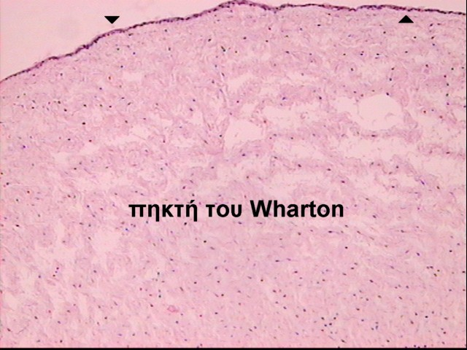
H πηκτή του Wharton (1/2)
H πηκτή του Wharton αποτελεί το διάμεσο στρώμα του ομφαλίου λώρου. Εξωτερικά ο ομφάλιος λώρος καλύπτεται από αμνιακό επιθήλιο (βέλη). (χρώση αιματοξυλίνη-εωσίνη, μεγέθυνση Χ50)
© 2004, Εργαστήριο Ιστολογίας, Εμβρυολογίας & Ανθρωπολογίας, Ιατρικό Τμήμα, Α.Π.Θ.

Slide 12
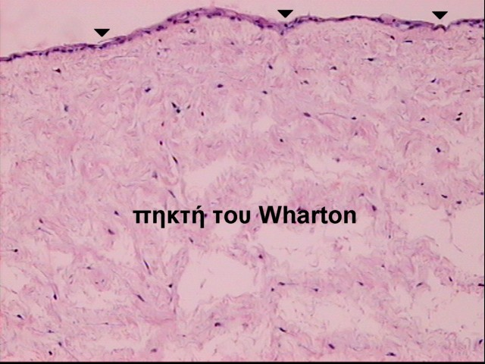
H πηκτή του Wharton (2/2)
H πηκτή του Wharton αποτελείται από βλεννώδη συνδετικό ιστό με αραιά ατρακτόμορφα και αστεροειδή κύτταρα. Στο άνω μέρος της εικόνας διακρίνεται το αμνιακό επιθήλιο (βέλη) του ομφαλίου λώρου. (χρώση αιματοξυλίνη-εωσίνη, μεγέθυνση Χ100)
© 2004, Εργαστήριο Ιστολογίας, Εμβρυολογίας & Ανθρωπολογίας, Ιατρικό Τμήμα, Α.Π.Θ.

Slide 13
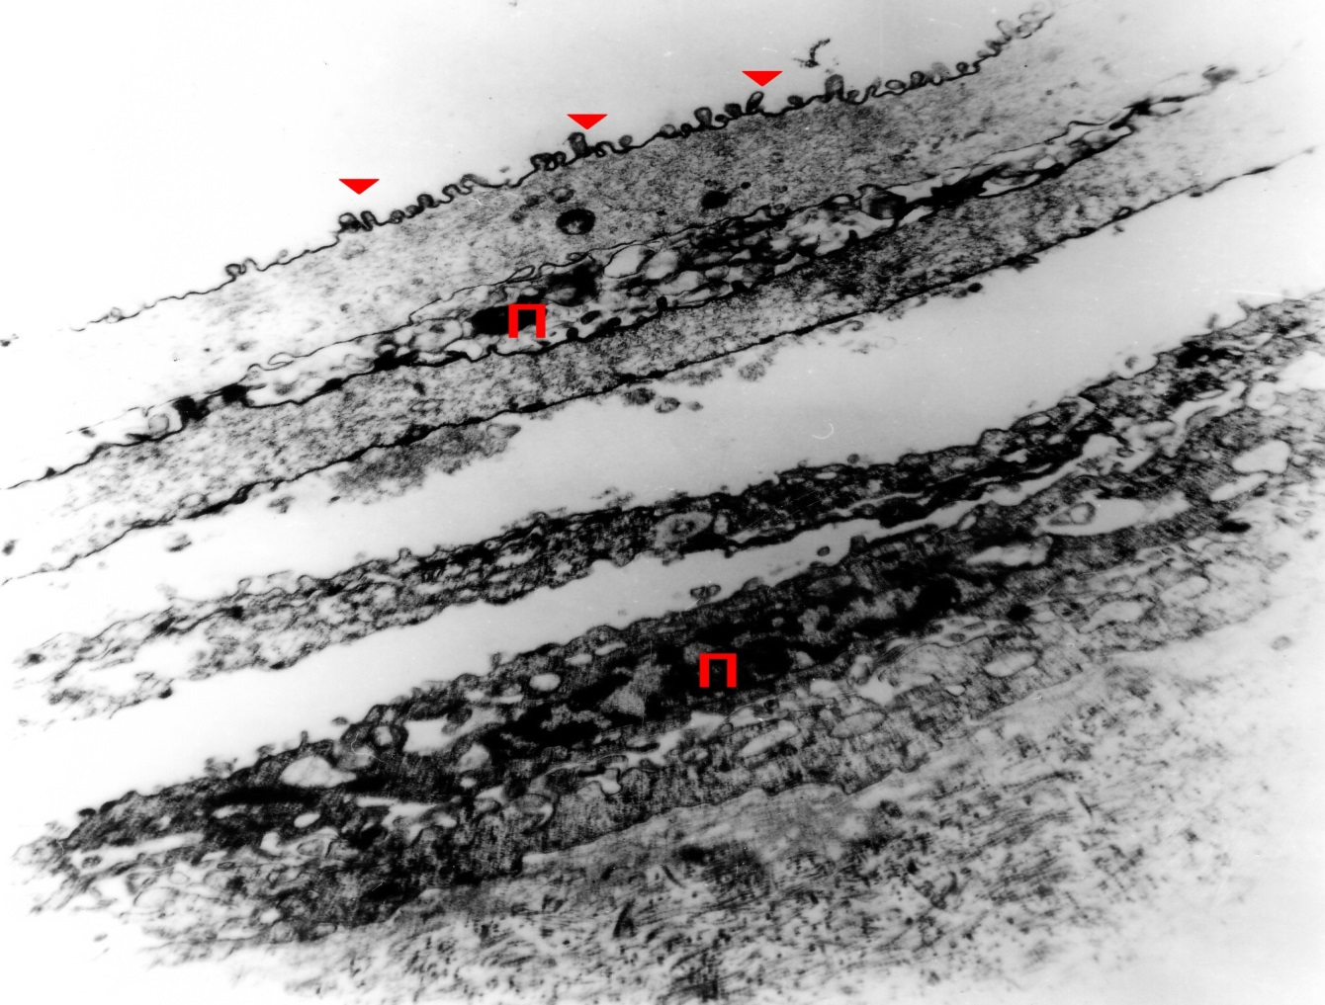
Αμνίο ομφαλίου λώρου (Η.Μ.)
Διακρίνονται οι πυρήνες (Π) των αμνιακών κυττάρων και μικρολάχνες (βέλη) στην ελεύθερη τους επιφάνεια. (Χ25000)
© 2004, Εργαστήριο Ιστολογίας, Εμβρυολογίας & Ανθρωπολογίας, Ιατρικό Τμήμα, Α.Π.Θ.

Slide 14
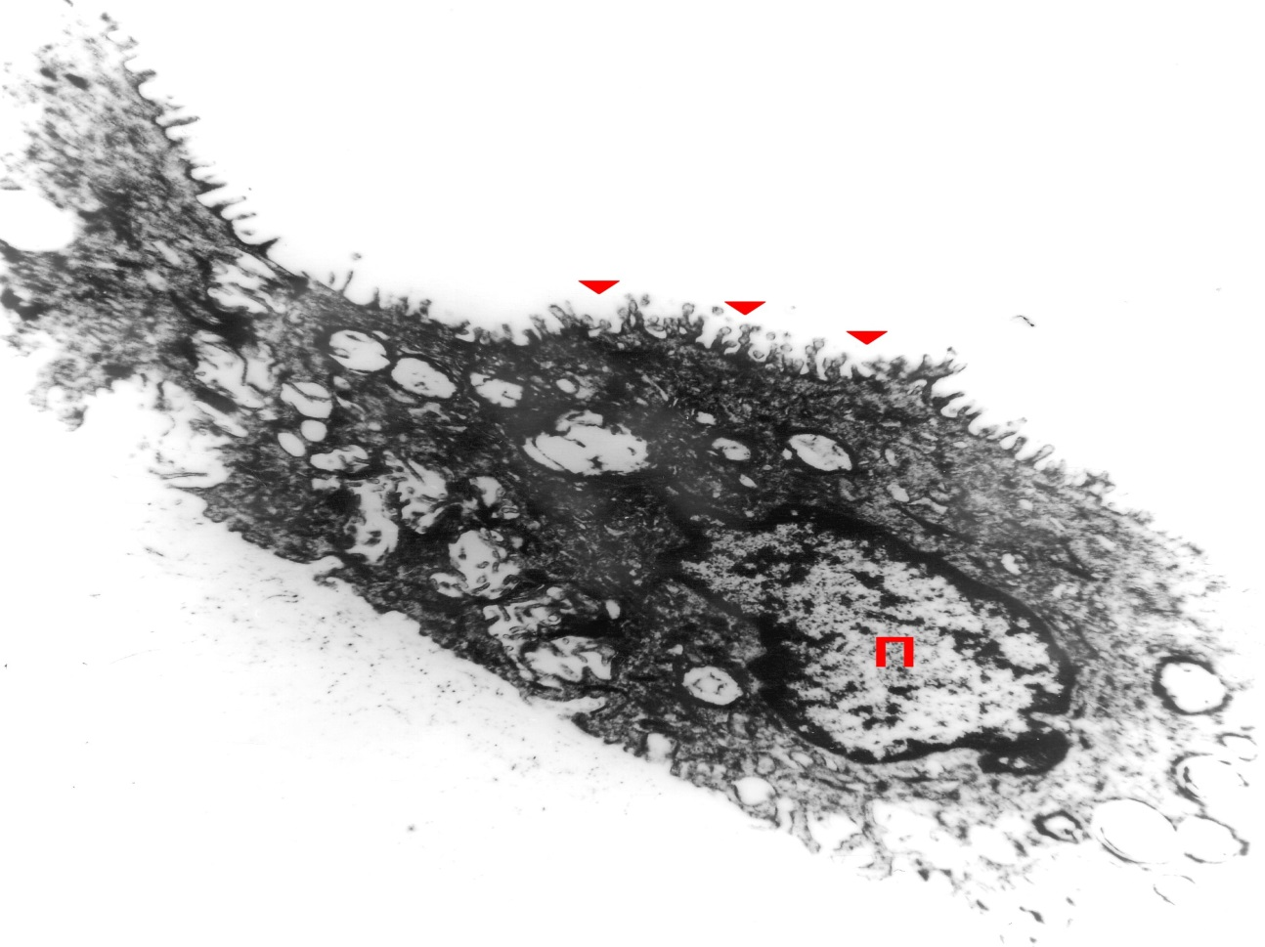
Αμνίο πλακούντα (Η.Μ.)
Διακρίνεται αμνιακό κύτταρο με τον πυρήνα του (Π), κυστίδια στο κυτταρόπλασμα του και μικρολάχνες (βέλη) στην ελεύθερη του επιφάνεια. (Χ25000)
© 2004, Εργαστήριο Ιστολογίας, Εμβρυολογίας & Ανθρωπολογίας, Ιατρικό Τμήμα, Α.Π.Θ.

Slide 15
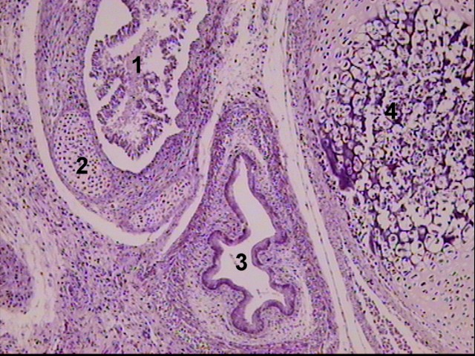
Τραχεία - Οισοφάγος
Εγκάρσια διατομή στο ύψος του θώρακα. Διακρίνονται:
η τραχεία με
χόνδρινο σκελετό,
ο οισοφάγος και
σχηματιζόμενος σπόνδυλος.
(χρώση αιματοξυλίνη-εωσίνη, μεγέθυνση Χ50)
© 2004, Εργαστήριο Ιστολογίας, Εμβρυολογίας & Ανθρωπολογίας, Ιατρικό Τμήμα, Α.Π.Θ.

Slide 16
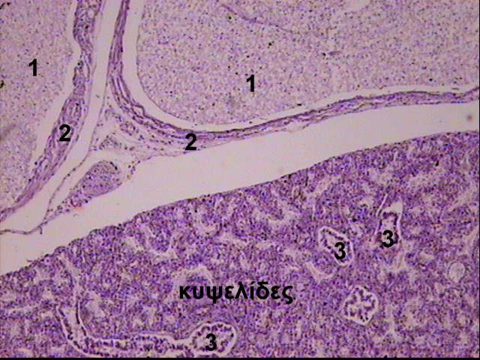
Καρδιά - Πνεύμονες
Εγκάρσια διατομή στο ύψος του θώρακα.
Διακρίνονται:
(1) οι καρδιακές κοιλότητες,
(2) το μυοκάρδιο και
(3) ο πνεύμονας με αναπτυσσόμενους βρόγχους και κυψελίδες.
(χρώση αιματοξυλίνη-εωσίνη, μεγέθυνση Χ50)
© 2004, Εργαστήριο Ιστολογίας, Εμβρυολογίας & Ανθρωπολογίας, Ιατρικό Τμήμα, Α.Π.Θ.

Slide 17
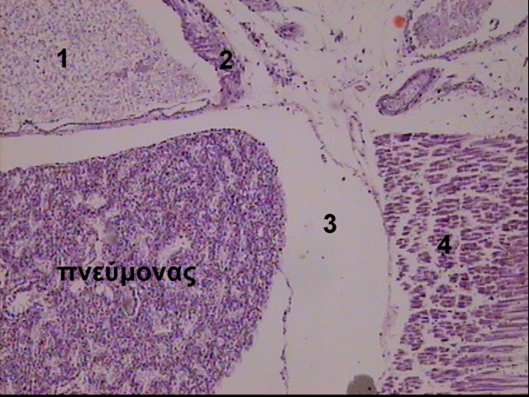
Καρδιά - Πνεύμονες - Πλευριτική κοιλότητα
Εγκάρσια διατομή στο ύψος του θώρακα.
Διακρίνονται
μία καρδιακή κοιλότητα
το μυοκάρδιο,
ο πνεύμονας,
η πλευριτική κοιλότητα και
σκελετικές μυϊκές ίνες.
(χρώση αιματοξυλίνης-εωσίνης, μεγέθυνση Χ50)
© 2004, Εργαστήριο Ιστολογίας, Εμβρυολογίας & Ανθρωπολογίας, Ιατρικό Τμήμα, Α.Π.Θ.

Slide 18
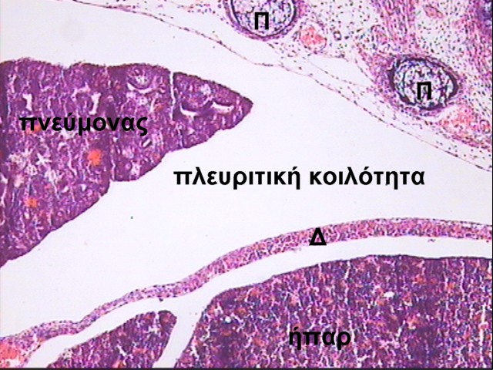
Πνεύμονας - Διάφραγμα – Ήπαρ (1/2)
Οβελιαία διατομή εμβρύου.
Διακρίνονται:
ο πνεύμονας,
η πλευριτική κοιλότητα,
το διάφραγμα (Δ),
το ήπαρ και
το θωρακικό τοίχωμα με κάθετες διατομές πλευρών (Π).
(χρώση αιματοξυλίνη-εωσίνη, μεγέθυνση Χ50)
© 2004, Εργαστήριο Ιστολογίας, Εμβρυολογίας & Ανθρωπολογίας, Ιατρικό Τμήμα, Α.Π.Θ.

Slide 19
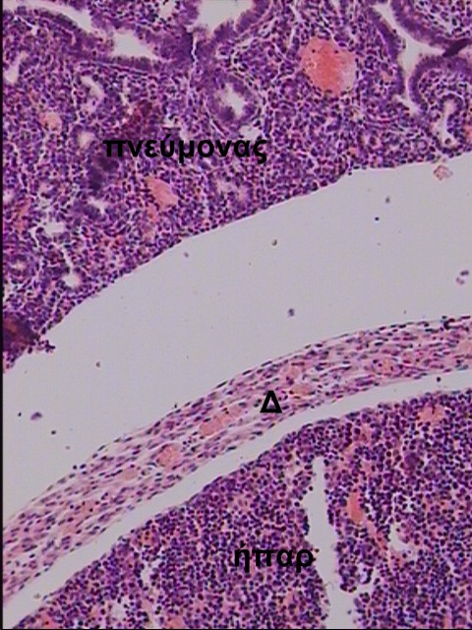
Πνεύμονας - Διάφραγμα – Ήπαρ (2/2)
Μετωπιαία διατομή εμβρύου,
Διακρίνονται
ο πνεύμονας,
το διάφραγμα (Δ) και
το ήπαρ.
(χρώση αιματοξυλίνη-εωσίνη, μεγέθυνση Χ100)
© 2004, Εργαστήριο Ιστολογίας, Εμβρυολογίας & Ανθρωπολογίας, Ιατρικό Τμήμα, Α.Π.Θ.

Slide 20
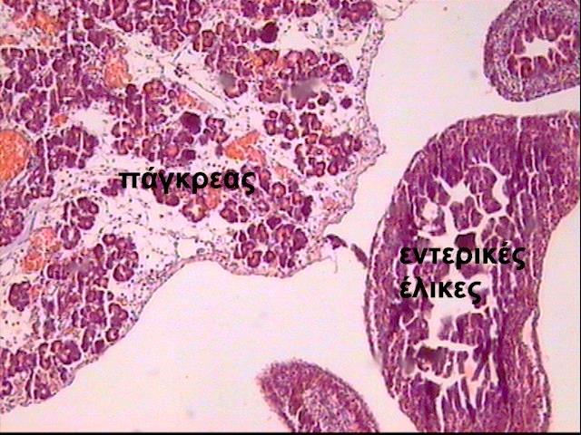
Πάγκρεας - Εντερικές έλικες
Εγκάρσια διατομή στο ύψος της κοιλίας.
Διακρίνονται το πάγκρεας και εντερικές έλικες.
(χρώση αιματοξυλίνη-εωσίνη, μεγέθυνση Χ50)
© 2004, Εργαστήριο Ιστολογίας, Εμβρυολογίας & Ανθρωπολογίας, Ιατρικό Τμήμα, Α.Π.Θ.

Slide 21
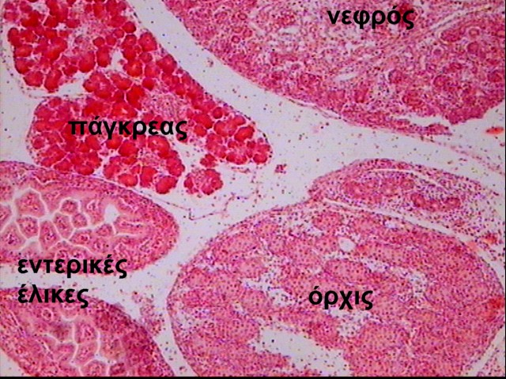
Πάγκρεας - Νεφρός - Όρχις - Εντερικές έλικες
Εγκάρσια διατομή στο ύψος της κοιλίας.
Διακρίνονται:
το πάγκρεας,
νεφρός,
όρχις και
εντερικές έλικες.
(χρώση αιματοξυλίνη-εωσίνη, μεγέθυνση Χ50)
© 2004, Εργαστήριο Ιστολογίας, Εμβρυολογίας & Ανθρωπολογίας, Ιατρικό Τμήμα, Α.Π.Θ.

Slide 22
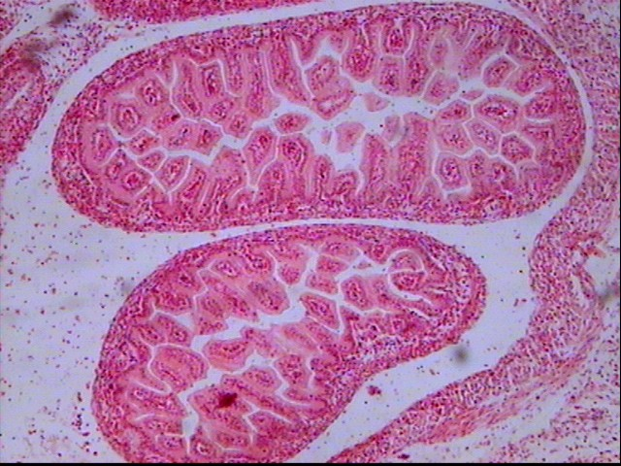
Εντερικές έλικες
Εγκάρσια διατομή στο ύψος της κοιλίας. (χρώση αιματοξυλίνη-εωσίνη, μεγέθυνση Χ50)
© 2004, Εργαστήριο Ιστολογίας, Εμβρυολογίας & Ανθρωπολογίας, Ιατρικό Τμήμα, Α.Π.Θ.

Slide 23
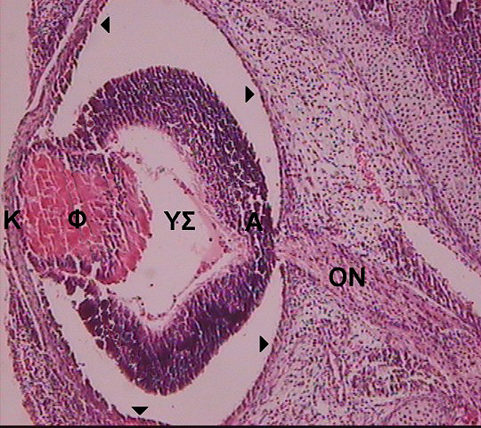
Διαπλασσόμενος οφθαλμός εμβρύου
Διαπλασσόμενος οφθαλμός εμβρύου όπου διακρίνονται:
ο κερατοειδής (Κ),
ο φακός (Φ),
το υαλοειδές σώμα (ΥΣ),
ο ιδίως αμφιβληστροειδής (Α),
το μελάχρουν επιθήλιο (βέλη) και
το οπτικό νεύρο (ΟΝ).
(χρώση αιματοξυλίνη-εωσίνη, μεγέθυνση Χ50)
© 2004, Εργαστήριο Ιστολογίας, Εμβρυολογίας & Ανθρωπολογίας, Ιατρικό Τμήμα, Α.Π.Θ.

Slide 24
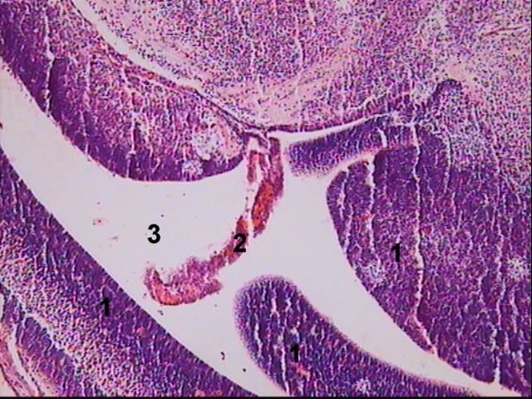
Εγκέφαλος - Χοριοειδές πλέγμα
Οβελιαία διατομή εμβρύου.
Διακρίνονται:
πολλαπλασιαζόμενα νευροεπιθηλιακά κύτταρα και
χοριοειδές πλέγμα που προβάλλει
μέσα σε κοιλία του εγκεφάλου.
Από τα νευροεπιθηλιακά κύτταρα θα προέλθουν τα νευρικά και τα νευρογλοιακά κύτταρα.
(χρώση αιματοξυλίνη-εωσίνη, μεγέθυνση Χ50)
© 2004, Εργαστήριο Ιστολογίας, Εμβρυολογίας & Ανθρωπολογίας, Ιατρικό Τμήμα, Α.Π.Θ.

Slide 25
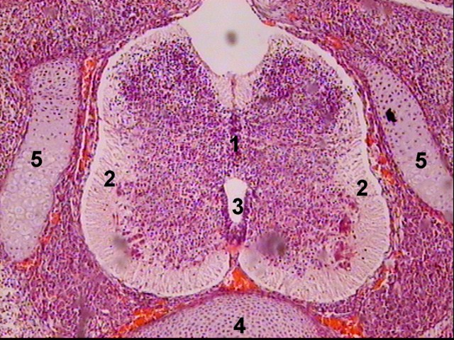
Νωτιαίος μυελός - Σπόνδυλος
Eγκάρσια διατομή στο ύψος της κοιλίας.
Διακρίνονται:
ο νωτιαίος μυελός με την αναπτυσσόμενη φαιά και
λευκή ουσία και
τον κεντρικό σωλήνα, καθώς και
το σώμα και (5)
το τόξο ενός οσφυϊκού σπονδύλου.
(χρώση αιματοξυλίνη-εωσίνη, μεγέθυνση Χ50)
© 2004, Εργαστήριο Ιστολογίας, Εμβρυολογίας & Ανθρωπολογίας, Ιατρικό Τμήμα, Α.Π.Θ.

Slide 26
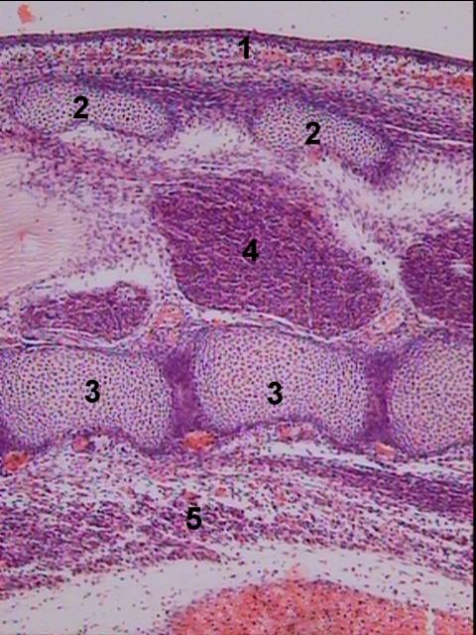
Σπονδυλική στήλη
Οβελιαία διατομή εμβρύου.
Διακρίνονται:
το δέρμα,
σπονδυλικά τόξα και
σώματα,
ο νωτιαίος μυελός και
σκελετικοί μύες.
(χρώση αιματοξυλίνη-εωσίνη, μεγέθυνση Χ50).
© 2004, Εργαστήριο Ιστολογίας, Εμβρυολογίας & Ανθρωπολογίας, Ιατρικό Τμήμα, Α.Π.Θ.

Slide 27
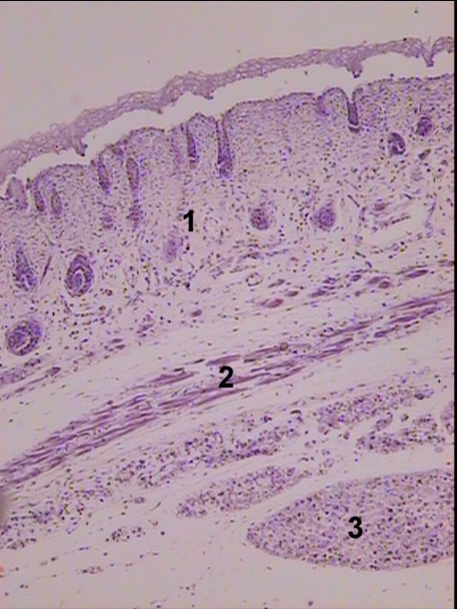
Δέρμα - Μύες - Υποδόριο Λίπος
Εγκάρσια διατομή στο ύψος του θώρακα.
Διακρίνονται:
το δέρμα,
σκελετικοί μύες και
άωρος λιπώδης ιστός.
(χρώση αιματοξυλίνη-εωσίνη, μεγέθυνση Χ50).
© 2004, Εργαστήριο Ιστολογίας, Εμβρυολογίας & Ανθρωπολογίας, Ιατρικό Τμήμα, Α.Π.Θ.

Slide 28
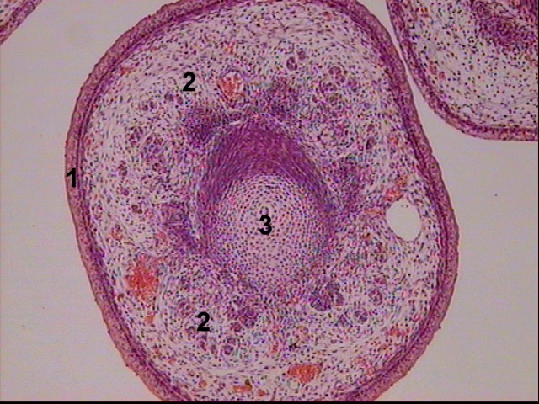
Άκρο εμβρύου
Εγκάρσια διατομή στο ύψος της κοιλίας.
Διακρίνονται το δέρμα με:
την επιδερμίδα και
το πρώιμο χόριο που περιέχει μεσεγχυματικά κύτταρα.
Στο κέντρο της εικόνας φαίνεται το χόνδρινο πρόπλασμα του οστού. (χρώση αιματοξυλίνη-εωσίνη, μεγέθυνση Χ50)
© 2004, Εργαστήριο Ιστολογίας, Εμβρυολογίας & Ανθρωπολογίας, Ιατρικό Τμήμα, Α.Π.Θ.

Slide 29
Τέλος Ενότητας

Slide 30
Σημειώματα

Slide 31
Σημείωμα Αναφοράς
Copyright Τεχνολογικό Εκπαιδευτικό Ίδρυμα Αθήνας, Φραγκίσκη Αναγνωστοπούλου Ανθούλη 2014. Φραγκίσκη Αναγνωστοπούλου Ανθούλη. «Ιστολογία Ι – Εμβρυολογία (Θ). Ενότητα 9: Εμβρυολογία». Έκδοση: 1.0. Αθήνα 2014. Διαθέσιμο από τη δικτυακή διεύθυνση: ocp.teiath.gr.

Slide 32
Σημείωμα Αδειοδότησης
Το παρόν υλικό διατίθεται με τους όρους της άδειας χρήσης Creative Commons Αναφορά, Μη Εμπορική Χρήση Παρόμοια Διανομή 4.0 [1] ή μεταγενέστερη, Διεθνής Έκδοση. Εξαιρούνται τα αυτοτελή έργα τρίτων π.χ. φωτογραφίες, διαγράμματα κ.λ.π., τα οποία εμπεριέχονται σε αυτό. Οι όροι χρήσης των έργων τρίτων επεξηγούνται στη διαφάνεια «Επεξήγηση όρων χρήσης έργων τρίτων».
Τα έργα για τα οποία έχει ζητηθεί άδεια αναφέρονται στο «Σημείωμα Χρήσης Έργων Τρίτων».
[1] http://creativecommons.org/licenses/by-nc-sa/4.0/
Ως Μη Εμπορική ορίζεται η χρήση:
που δεν περιλαμβάνει άμεσο ή έμμεσο οικονομικό όφελος από την χρήση του έργου, για το διανομέα του έργου και αδειοδόχο
που δεν περιλαμβάνει οικονομική συναλλαγή ως προϋπόθεση για τη χρήση ή πρόσβαση στο έργο
που δεν προσπορίζει στο διανομέα του έργου και αδειοδόχο έμμεσο οικονομικό όφελος (π.χ. διαφημίσεις) από την προβολή του έργου σε διαδικτυακό τόπο
Ο δικαιούχος μπορεί να παρέχει στον αδειοδόχο ξεχωριστή άδεια να χρησιμοποιεί το έργο για εμπορική χρήση, εφόσον αυτό του ζητηθεί.

Slide 33
Επεξήγηση όρων χρήσης έργων τρίτων
©
Δεν επιτρέπεται η επαναχρησιμοποίηση του έργου, παρά μόνο εάν ζητηθεί εκ νέου άδεια από το δημιουργό.
διαθέσιμο με άδεια CC-BY
Επιτρέπεται η επαναχρησιμοποίηση του έργου και η δημιουργία παραγώγων αυτού με απλή αναφορά του δημιουργού.
διαθέσιμο με άδεια CC-BY-SA
Επιτρέπεται η επαναχρησιμοποίηση του έργου με αναφορά του δημιουργού, και διάθεση του έργου ή του παράγωγου αυτού με την ίδια άδεια.
διαθέσιμο με άδεια CC-BY-ND
Επιτρέπεται η επαναχρησιμοποίηση του έργου με αναφορά του δημιουργού.
Δεν επιτρέπεται η δημιουργία παραγώγων του έργου.
διαθέσιμο με άδεια CC-BY-NC
Επιτρέπεται η επαναχρησιμοποίηση του έργου με αναφορά του δημιουργού.
Δεν επιτρέπεται η εμπορική χρήση του έργου.
διαθέσιμο με άδεια CC-BY-NC-SA
Επιτρέπεται η επαναχρησιμοποίηση του έργου με αναφορά του δημιουργού.
και διάθεση του έργου ή του παράγωγου αυτού με την ίδια άδεια
Δεν επιτρέπεται η εμπορική χρήση του έργου.
διαθέσιμο με άδεια CC-BY-NC-ND
Επιτρέπεται η επαναχρησιμοποίηση του έργου με αναφορά του δημιουργού.
Δεν επιτρέπεται η εμπορική χρήση του έργου και η δημιουργία παραγώγων του.
διαθέσιμο με άδεια
CC0 Public Domain
Επιτρέπεται η επαναχρησιμοποίηση του έργου, η δημιουργία παραγώγων αυτού και η εμπορική του χρήση, χωρίς αναφορά του δημιουργού.
διαθέσιμο ως κοινό κτήμα
Επιτρέπεται η επαναχρησιμοποίηση του έργου, η δημιουργία παραγώγων αυτού και η εμπορική του χρήση, χωρίς αναφορά του δημιουργού.
χωρίς σήμανση
Συνήθως δεν επιτρέπεται η επαναχρησιμοποίηση του έργου.

Slide 34
Διατήρηση Σημειωμάτων
Οποιαδήποτε αναπαραγωγή ή διασκευή του υλικού θα πρέπει να συμπεριλαμβάνει:
το Σημείωμα Αναφοράς
το Σημείωμα Αδειοδότησης
τη δήλωση Διατήρησης Σημειωμάτων
το Σημείωμα Χρήσης Έργων Τρίτων (εφόσον υπάρχει)
μαζί με τους συνοδευόμενους υπερσυνδέσμους.

Slide 35
Σημείωμα Χρήσης Έργων Τρίτων
Το Έργο αυτό κάνει χρήση περιεχομένου από τα ακόλουθα έργα:
Εργαστήριο Ιστολογίας, Εμβρυολογίας & Ανθρωπολογίας, Ιατρικό Τμήμα, Α.Π.Θ., 2004

Slide 36
Χρηματοδότηση
Το παρόν εκπαιδευτικό υλικό έχει αναπτυχθεί στo πλαίσιo του εκπαιδευτικού έργου του διδάσκοντα.
Το έργο «Ανοικτά Ακαδημαϊκά Μαθήματα στο ΤΕΙ Αθήνας» έχει χρηματοδοτήσει μόνο την αναδιαμόρφωση του εκπαιδευτικού υλικού.
Το έργο υλοποιείται στο πλαίσιο του Επιχειρησιακού Προγράμματος «Εκπαίδευση και Δια Βίου Μάθηση» και συγχρηματοδοτείται από την Ευρωπαϊκή Ένωση (Ευρωπαϊκό Κοινωνικό Ταμείο) και από εθνικούς πόρους.

